Slide 1
计算机基础
与应用案例教程
第一篇 基础理论篇
第6章 计算机信息安全
附：计算机网络

Slide 2
第6章
计算机信息安全
计算机信息安全概述
计算机信息保密措施
计算机病毒与防治
计算机犯罪
软件的知识产权保护

Slide 3
计算机信息安全
信息系统所涉及的内容
由计算机及其相关的和配套设备、设施（含网络）构成的，并按照一定的应用目标和规则对信息进行加工、存储、传输、检索等处理的人机系统。
基本组成有三部分：
计算机实体
信息
人

Slide 4
计算机信息安全
计算机信息安全的范围
实体安全、信息安全、运行安全、人员安全。
实体安全：计算机设备、设施（含网络）以及其他媒体免遭破坏的措施、过程
信息安全:保证信息在保密性、完整性、可用性、可控性方面不受损害。
运行安全: 信息处理过程中的安全。重要环节
人员安全:主要是指计算机工作人员的安全意识、法律意识、安全技能等。
人员安全提高主要是法规宣传、安全知识学习、职业道德教育和业务培训等。

Slide 5
计算机信息安全
计算机信息面临的威胁
信息处理环节中存在的不安全因素
数据输入部分：容易输入被篡改的数据、或假数据。
数据处理部分：数据处理部分的硬件容易被破坏或盗窃，并且容易受电磁干扰或自电磁辐射而造成信息泄漏；
数据传输：通信线路上的信息容易被截获，线路容易被破坏或盗窃；
软件：操作系统、数据库系统和程序容易被修改或破坏；
输出部分：输出信息的设备容易造成信息泄漏或被窃取；
存取控制部分：系统的安全存取控制功能还比较薄弱。

Slide 6
计算机信息安全
计算机信息面临的威胁
计算机信息自身的脆弱性
计算机操作系统的脆弱性
计算机网络系统的脆弱性
数据库管理系统的脆弱性
计算机信息自身的缺陷
信息存贮、传输、等方面存在的物理缺陷：电磁泄漏性 、信息介质的安全隐患 、数据可访问性无痕迹 、高存储密度等

Slide 7
计算机信息安全
计算机信息面临的威胁
信息系统面临的威胁和攻击
威胁
自然灾害构成的威胁
人为或偶然事故构成的威胁
计算机犯罪的威胁
计算机病毒的威胁
信息战的严重威胁
攻击（故意威胁 ）
信息攻击的目的——针对信息保密性、完整性、可用性、可控性的破坏。
主动攻击 ——主动攻击是指篡改信息的攻击
被动攻击 ——一切窃密的攻击 （不干扰系统正常使用 ）

Slide 8
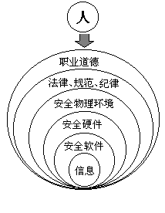
计算机信息安全
计算机信息的安全体系
非法侵入信息倾向的人
与信息隔离
防止改造人的攻击倾向

Slide 9
第6章
计算机信息安全
计算机信息安全概述
计算机信息保密措施
计算机病毒与防治
计算机犯罪
软件的知识产权保护

Slide 10
计算机信息保密措施
实体安全
环境安全 机房建设标准、大地线等知识教育
设备完全 防毁(消防)、防盗、防止电磁幅射泄漏和干扰
媒体安全 防盗、防霉、防毁、安全删除和销毁等
运行安全技术
重要的环节之一
主要技术：风险分析、审计跟踪技术、应急技术和容错存储技术。
信息安全技术
信息本身安全性的防护技术
加强操作系统的安全保护 、数据库的安全保护 、访问控制 、密码技术

Slide 11
计算机信息保密措施
网络安全技术在信息系统安全中是相当重要的方面。
五层次网络系统安全体系结构

Slide 12
计算机信息保密措施
密码学
保密密钥法
也叫对称加密，这类加密方法在加密和解密时使用同一把密钥，这个密钥只有发信人和收信人知道
公开密钥法
也称为不对称加密。这类加密方法需要用到两个密钥：一个私人密钥和一个公开密钥。
发：发信人先用收信人的公开密钥对数据进行加密，再把加密后的数据发送给收信人。
收：收信人在收到信件后要用自己的私人密钥对它进行解密。
“认证机构”（CA）
确定密钥拥有者的身份并向收信人证明这一结论

Slide 13
计算机信息保密措施
数字签名
“数字签名”（digital signature，简称DS）
通过某种加密算法在一条地址消息的尾部添加一个字符串，而收件人可以根据这个字符串验明发件人身份的一种技术。
防火墙技术
黑客（Hacker）：
指通过网络未经授权侵入他人系统，截获或篡改计算机数据的电脑操作者
防火墙：指建立在内外网络边界上的过滤封锁机制。

Slide 14
计算机信息保密措施
Web网中的安全技术
安全套接字层（Secure Socket Layer，简记SSL）
安全HTTP（SHTTP）协议。
虚拟专用网（VPN）
将物理分布在不同地点的网络通过公用骨干网，尤其是Internet联接而成的逻辑上的虚拟子网。
为了保障信息的安全，VPN技术采用了鉴别、访问控制、保密性、完整性等措施，以防信息被泄露、篡改和复制。

Slide 15
第6章
计算机信息安全
计算机信息安全概述
计算机信息保密措施
计算机病毒与防治
计算机犯罪
软件的知识产权保护

Slide 16
计算机病毒
计算机病毒的概念
编制或者在计算机程序中插入的破坏计算机功能或者破坏数据，影响计算机使用，并能自我复制的一组计算机指令或者程序代码。
病毒的特征和危害
传染性 、隐蔽性 、潜伏性 、破坏性
破坏软件甚至硬件系统
计算机病毒传播途径
传播途径：文件复制、传送和执行
流行趋势：网络化、智能化、隐蔽化
利用网络漏洞传播的蠕虫病毒，窃取用户资料的木马病毒
病毒防护和杀毒软件
病毒检测、清除；实时监控，在线升级

Slide 17
第6章
计算机信息安全
计算机信息安全概述
计算机信息保密措施
计算机病毒与防治
计算机犯罪
软件的知识产权保护

Slide 18
计算机犯罪
计算机犯罪的概念
利用计算机程序及其处理装置进行犯罪或者将计算机信息作为直接侵害目标的犯罪总称。
计算机犯罪的类型
非法入侵计算机系统进行干扰、篡改、窃取或破坏。
利用计算机实施盗窃、诈骗和传播有害信息。
侵犯知识产权：如电子出版物和计算机软件。
网上诽谤，侵犯个人隐私和权益。

Slide 19
计算机犯罪
计算机犯罪的手段
数据欺骗：非法篡改数据或输入数据。
特洛伊木马：非法装入秘密指令或程序，由计算机实施犯罪活动。
香肠术：从金融信息系统中一点一点地窃取存款，如窃取各户头上的利息尾数，积少成多。
逻辑炸弹：输入犯罪指令，以便在指定的时间或条件下抹除数据文件或破坏系统的功能。
陷阱术：利用计算机硬、软件的某些断点或接口插入犯罪指令或装置。

Slide 20
计算机犯罪
寄生术：用某种方式紧跟享有特权的用户打入系统或在系统中装入"寄生虫"。
超级冲杀：用共享程序突破系统防护，进行非法存取或破坏数据及系统功能。
异步攻击：将犯罪指令掺杂在正常作业程序中，以获取数据文件。
废品利用：从废弃资料、磁盘、磁带中提取有用信息或进一步分析系统密码等。
伪造证件：伪造信用卡、磁卡、存折等。

Slide 21
第6章
计算机信息安全
计算机信息安全概述
计算机信息保密措施
计算机病毒与防治
计算机犯罪
软件的知识产权保护

Slide 22
计算机软件知识保护
为什么要进行计算机职业道德教育
并非所有的问题都能由法律来解决或园满解决
道德规范形成到一定阶段才能形成法律
道德正是法律行为规范的补充，它是非强性的，具有人情的
法律存在疏漏和滞后
计算机信息安全的主体是人，人存在可塑性
提高信息安全防护的意识和能力

Slide 23
计算机软件知识保护
计算机职业道德的基本范畴
计算机行业及其应用领域所形成的社会意识形态和伦理关系下，调整人与人之间、人与计算机之间、以及人和社会之间的关系的行为规范总和。
在计算机信息系统形成和应用所构成的社会范围内，经过一定时期的发展，经过新社会形式的伦理意识和传统社会已有的道德规范的冲突、平衡、融合，形成了一系列的计算机职业行为规范。

Slide 24
计算机软件知识保护
计算机信息使用的道德规范
不应该用计算机去伤害他人；
不应该影响他人的计算机工作；
不应该到他人的计算机里去窥探；
不应该用计算机去偷窃；
不应该用计算机去做假证明；
不应该复制或利用没有购买的软件；
不应该未经他人许可的情况下使用他人的计算机资源；
不应该剽窃他人的精神作品；
应该注意你正在编写的程序和你正在设计系统的社会效应；
应该始终注意，你在使用计算机是在进一步加强你对同胞的理解和尊敬。

Slide 25
计算机软件知识保护
软件知识产权
我国从1990年起，陆续出台了有关计算机软件知识产权保护的一系列政策法规
认识软件知识产权
保护软件知识产权（以著作权加以保护）
了解软件知识产权的法律法规
《中华人民共和国著作权法》1990年
《计算机软件保护条例》1991年
《 计算机软件著作权登记办法》1992年

Slide 26
计算机基础
与应用案例教程
第一篇 基础理论篇
计算机网络

Slide 27
计算机网络
计算机网络基础：计算机网络的发展、功能、分类、拓扑结构和体系结构
局域网：局域网的基本概念、组成，传输介质和网络互联设备
Internet的基础知识：Internet发展、基本服务和常见的扩展服务
Internet接入：接入Internet的基本方法，TCP/IP协议，域名和IP地址

Slide 28
计算机网络应用—计算机网络基础
1、计算机网络的概念
计算机网络是指将地理位置不同的具有独立功能的多台计算机及其外部设备，通过通信线路连接起来，在网络操作系统、网络管理软件及网络通信协议的管理和协调下，实现资源共享和信息传递的计算机系统。
计算机网络是现代通信技术与计算机技术紧密相结合的产物，它涉及到通信技术与计算机技术两个领域。

Slide 29
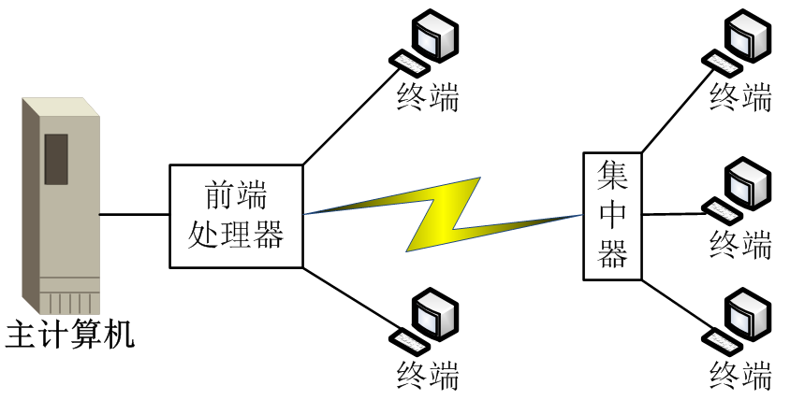
计算机网络应用—计算机网络基础
2、计算机网络的发展
计算机网络的发展大致可以分为面向终端的计算机通信网络、计算机互联网络、标准化网络和网络互连与高速网络4个阶段。
第一代，面向终端的计算机通信网络，其实质是以单机为中心，终端为延伸的联机系统，是面向终端的计算机通信。

Slide 30
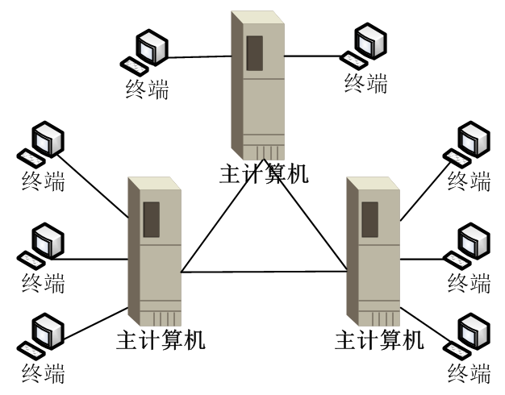
计算机网络应用—计算机网络基础
第二代，计算机互联网络，它实现了计算机与计算机之间的直接通信，其核心技术就是分组交换技术。
这一阶段的计算机网络的典型代表是美国国防部高级研究计划局DARPA 1969年12月投入运行的ARPANET。

Slide 31
计算机网络应用—计算机网络基础
第三代，标准化网络。该网络遵循国际标准化协议，具有统一的网络体系结构，确保了各厂家生产的计算机和网络产品之间的互联，推动了网络技术的应用和发展。
第四代，网络互连与高速网络。它具有高速化、综合化等特点，目前的计算机网络发展正处于第四阶段。

Slide 32
计算机网络应用—计算机网络基础
3、计算机网络的功能
数据通信：是计算机网络最基本的功能
资源共享：包括硬件资源、软件资源、数据资源
均衡负荷与分布式处理
提高可靠性
综合信息处理

Slide 33
计算机网络应用—计算机网络基础
4、计算机网络的分类
按计算机网络规模和覆盖范围划分：局域网（LAN）、城域网(MAN)和广域网(WAN)
按计算机网络的传输技术划分：广播式网络和点对点式网络
按传输介质划分：有线网和无线网
按网络使用的范围划分：公用网和专用网
其他分类方式：按网络的拓扑结构划分、按网络的通信速率划分、按网络的工作模式划分、按网络的交换功能划分等等

Slide 34
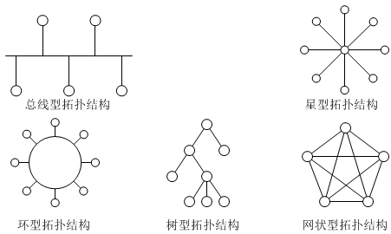
计算机网络应用—计算机网络基础
5、计算机网络的拓扑结构
常见的计算机网络的拓扑结构有总线型、星型、环型、树型和网状型等

Slide 35
计算机网络应用—计算机网络基础
6、计算机网络的体系结构
计算机网络体系结构是一种网络功能层次化的模型，是从总体上对计算机网络进行分析的一种方法。具体讲，计算机网络体系结构是指为了完成计算机间的通信合作，把每台计算机互连的功能划分成有明确定义的层次，并规定了同层次进程通信的协议及相邻之间的接口与服务。
计算机网络体系结构规定计算机网络应设置哪几层，每层应提供哪些功能的精准定义。至于功能如何实现，则不属于网络体系结构部分。由此看来，计算机网络体系结构是抽象的。

Slide 36
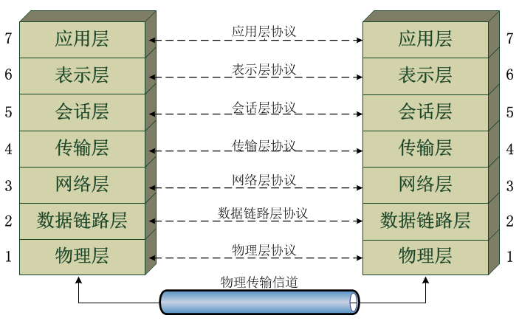
计算机网络应用—计算机网络基础
OSI/RM模型
开放系统互连参考模型OSI/RM是1984年国际标准化组织（ISO）正式颁布的网络通信标准。它的目的就是为了使两个不同的系统能够较容易地通信而不需要改变底层硬件或软件的逻辑。
OSI/RM模型将计算机网络的体系结构分成7层，由低到高依次为物理层、数据链路层、网络层、传输层、会话层、表示层和应用层。

Slide 37
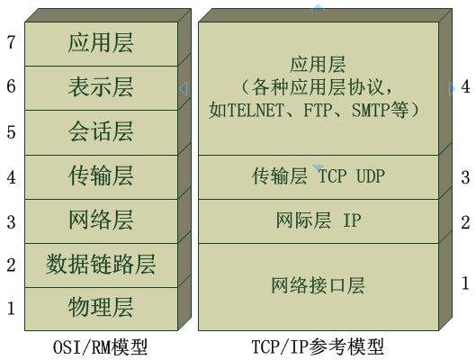
计算机网络应用—计算机网络基础
TCP/IP参考模型
TCP/IP参考模型是最早的计算机网络ARPANET及其以后的Internet使用的参考模型，是一个事实上模型。TCP/IP参考模型分为4个层次：网络接口层、网际层、传输层、应用层，与OSI/RM模型体系结构的比较如图所示。

Slide 38
应用操作5 计算机网络应用
计算机网络基础：计算机网络的发展、功能、分类、拓扑结构和体系结构
局域网：局域网的基本概念、组成，传输介质和网络互联设备
Internet的基础知识：Internet发展、基本服务和常见的扩展服务
Internet接入：接入Internet的基本方法，TCP/IP协议，域名和IP地址

Slide 39
计算机网络应用—局域网
1、局域网的基本概述
局域网(LAN)是指在一个有限的地理范围内，一组计算机及相关设备通过通信线路或无线连接的方式组合在一起的计算机网络，以实现资源共享和信息交换的目的。
这个有限的地理范围可以是一个办公室、一幢大楼、一个校园、一个企业等等。

Slide 40
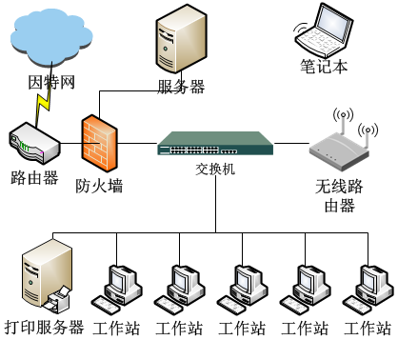
计算机网络应用—局域网
2、局域网的组成
局域网由网络硬件和网络软件两部分组成。
网络硬件主要包括服务器、工作站、传输介质和网络互联设备等。
网络软件包括网络操作系统、控制信息传输的网络协议及相应的协议软件、大量的网络应用软件等。

Slide 41
计算机网络应用—局域网
3、传输介质
传输介质是通信网络中连接计算机的具体物理设备和数据传输物理设备。
常见的有双绞线、同轴电缆、光纤等有线传输介质，也有利用无线电短波、卫星通信、红外线通信等无线传输介质。

Slide 42
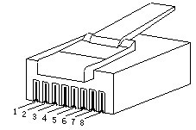
计算机网络应用—局域网
（1）双绞线
双绞线是局域网中最普通的传输介质。它是由两根绝缘导线相互缠绕而成，将4对双绞线放置在一个保护套内便成了双绞线电缆，俗称网线。双绞线最大长度一般不能超过100M，否则传输质量将大大下降。
联网所用双绞线制作有T568A和T568B两种标准。
引脚针 | 1 | 2 | 3 | 4 | 5 | 6 | 7 | 8
T568A | 白绿 | 绿 | 白橙 | 蓝 | 白蓝 | 橙 | 白棕 | 棕
T568B | 白橙 | 橙 | 白绿 | 蓝 | 白蓝 | 绿 | 白棕 | 棕

Slide 43
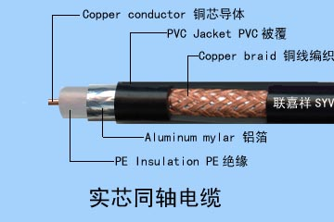
计算机网络应用—局域网
（2）同轴电缆
同轴电缆的中心是一根单芯铜导线，铜导线外包一层绝缘层，绝缘层外则是导电金属网，用于屏蔽电子干扰和防止辐射。
同轴电缆具有较高的带宽和较好的抗干扰特性，根据直径的不同，一般分为粗缆和细缆。家庭中有线电视信号接入就是采用同轴电缆。

Slide 44
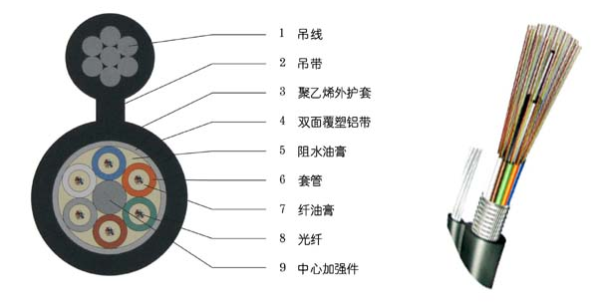
计算机网络应用—局域网
（3）光纤
光纤是光导纤维的简称，通常是由传导光波的非常透明的石英玻璃或特制塑料拉成纤维细丝线芯，外加抗拉保护层构成。

Slide 45
计算机网络应用—局域网
4、网络互联设备
目前，局域网互联设备主要包括网卡、集线器和交换机等。
（1）网卡
网卡是服务器、工作站等网络设备与网络的接口部件，工作在数据链路层。它除了作为服务器、工作站等网络设备连接入网的物理接口外，还控制数据帧的发送和接收。

Slide 46
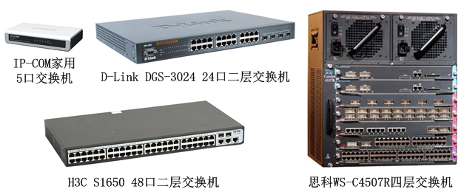
计算机网络应用—局域网
（2）集线器
集线器又叫HUB，主要功能是对接收到的信号进行再生整形放大，以扩大网络的传输距离，同时把所有节点集中在以它为中心的节点上，工作在物理层。
（3）交换机
交换机采用交换方式进行工作，是集线器的升级产品，能够将多条线路的端点集中连接在一起，并支持端口工作站之间的多个并发连接，实现多个工作站之间数据的并发传输，可以增加局域网带宽，改善局域网的性能和服务质量。

Slide 47
计算机网络应用—局域网
5、局域网的组建
用于家庭、办公场所的局域网组建技术往往采用对等网技术，即网络中的各台计算机功能相同，不分主从，既可以作为网络服务器，为其他计算机提供资源，又可以作为工作站，分享其他计算机提供的资源。
对等网的组建一般有以下步骤：
（1）硬、软件选择
（2）综合布线
（3）设备安装连接
（4）软件安装与配置
（5）资源共享和网络服务开启

Slide 48
应用操作5 计算机网络应用
计算机网络基础：计算机网络的发展、功能、分类、拓扑结构和体系结构
局域网：局域网的基本概念、组成，传输介质和网络互联设备
Internet的基础知识：Internet发展、基本服务和常见的扩展服务
Internet接入：接入Internet的基本方法，TCP/IP协议，域名和IP地址

Slide 49
计算机网络应用—INTERNET基本服务
Internet，中文正式译名为因特网，也叫做国际互联网、网际网等。
它是一个通过公用语言将全球数亿台计算机连接起来的全球性网络，进而实现全球数据通信和资源共享。
Internet因特网 internet互联网

Slide 50
计算机网络应用—INTERNET基本服务
1、Internet的起源和发展
1969年12月，美国国防部的ARPANET投入使用。
1972年，ARPANET在首届国际计算机通信会议上首次与公众见面
1982年，由ARPANET，MILNET等几个计算机网络合并形成Internet
1983年，ARPANET分裂为两部分：ARPANET和纯军事用的MILNET
1985年，美国国家科学基金会NSF提供巨资建立六个超级计算机中心
1986年，NSFNET成功地成为Internet的第二个主干网，并取代了ARPANET
到1991年底，由IBM、MCI和Merit组成高级网络服务公司ANS，建立ANSNET取代NSFNET。

Slide 51
计算机网络应用—INTERNET基本服务
2、Internet提供的服务
Internet为全球提供海量信息服务的同时，也提供方便快捷的通信方式。人们进入Internet后，就可以利用其中各个网络和各种计算机上无穷无尽的资源，同世界各地的人们自由通信和交换信息，以及去做通过计算机能做的各种各样的事情，享受Internet为我们提供的各种服务。
（1）WWW浏览
WWW（World Wide Web）中文译为万维网，简称3W或Web，它是一个基于超文本（Hypertext）方式的信息查询工具，是目前Internet上最广泛的服务类型。
HTTP：超文本传输协议 HTML：超文本标记语言

Slide 52
计算机网络应用—INTERNET基本服务
（2）E-mail服务
E-mail（Electronic Mail），中文译为电子邮件或伊妹儿，它是用户或用户组之间通过计算机网络收发信息的服务。使用E-mail服务需要向服务提供商申请个人电子邮箱，从而获得电子邮件地址。通过电子邮件地址，用户可以方便、快速地交换信息。目前，电子邮件服务已成为网络用户之间简便、可靠及成本低廉的现代通信手段，也是Internet上使用最广泛、最受欢迎的服务之一。
POP：邮局协议（收信） SMTP：简单邮件传输协议（发信）
（3）IM服务
IM（Instant Messaging），即即时通讯，是一种基于Internet的即时交流信息的技术，允许两人或多人使用网络即时地传递文字信息、档案、语音与视频交流等。目前Internet上有多种IM服务，比较流行的即时通讯软件有QQ、MSN、UC、IS、YY、阿里旺旺等。

Slide 53
计算机网络应用—INTERNET基本服务
（4）FTP服务
FTP服务即文件传输服务，是Internet提供的最基本的服务之一，能实现网络中计算机之间文件的传送。它是一种实时的联机服务，是在网络通信协议FTP（File Transfer Protocol）上实现的。使用FTP可以传送文本文件、二进制文件、图像文件、声音文件、数据压缩文件等多种不同类型的文件。
（5）Telnet服务
Telnet服务即远程登录服务，是在网络通信协议Telnet（Telecommunications Network）的支持下使本地计算机暂时成为远程计算机仿真终端的过程。
Telnet是一个强有力的资源共享工具，许多大学图书馆都通过Telnet对外提供联机检索服务。

Slide 54
计算机网络应用—INTERNET基本服务
（6）BBS服务
BBS（Bulletin Board System）服务即电子公告牌，也称为网络论坛，是一种用于公布信息和提供网上专题讨论、交流的方式，能提供信件讨论、软件下载、在线聊天等多种服务。
（7）Usenet服务
Usenet即网络新闻组，简单地说就是一个基于网络的计算机组合，这些计算机被称为新闻服务器，不同的用户通过一些软件可连接到新闻服务器，阅读其他人的消息并可以参与讨论。
（8）其他服务
Internet还提供其他很多服务，如：文档检索服务Archie、关键词查询服务WAIS、菜单检索服务Gopher、IP电话、博客Blog、播客Podcasting、网络影音、电子商务等等。

Slide 55
应用操作5 计算机网络应用
计算机网络基础：计算机网络的发展、功能、分类、拓扑结构和体系结构
局域网：局域网的基本概念、组成，传输介质和网络互联设备
Internet的基础知识：Internet发展、基本服务和常见的扩展服务
Internet接入：接入Internet的基本方法，TCP/IP协议，域名和IP地址

Slide 56
计算机网络应用—INTERNET接入
1、Internet接入方法
（1）PSTN公共电话网接入
PSTN（Published Switched Telephone Network，公用电话交换网）技术是利用PSTN通过调制解调器（Modem，俗称猫）拨号实现用户接入的方式。这种接入方式只要有电话接入的地方并安装有调制解调器就能连接进入Internet，其最高速率为56Kbps。
（2）DDN专线接入
DDN（Digital Data Network，数字数据网）技术是利用数字信道传输数据信号的接入方式。DDN将数字通信技术、计算机技术、光纤通信技术以及数字交叉连接技术有机地结合在一起，提供高速度、高质量的通信环境，可以向用户提供点对点、点对多点透明传输的数据专线出租电路，为用户传输数据、图像、声音等信息。

Slide 57
计算机网络应用—INTERNET接入
（3）ADSL接入方式
ADSL（Asymmetric Digital Subscriber Line，非对称数字用户环路）技术是一种能够通过普通电话线提供宽带数据业务的技术，是目前普通家庭用户和小型企事业单位广泛采用的一种接入技术。
（4）Cable-Modem接入
Cable-Modem（线缆调制解调器）接入是一种利用Cable-Modem通过有线电视网络将计算机接入Internet的方式。
（5）PON接入
PON（Passive Optical Network，无源光纤网络）技术是一种点对多点的光纤传输和接入技术，是目前通信运营商大力推广的接入方式。

Slide 58
计算机网络应用—INTERNET接入
（6）LMDS无线接入
LMDS（Local Multipoint Distribution Service，区域多点传输服务）技术是目前用于社区宽带接入的一种无线接入技术。LMDS具有很宽的带宽和双向数据传输的特点，可提供多种宽带交互式数据及多媒体业务，能满足用户对高速数据和图像通信日益增长的需求。
（7）卫星接入
卫星接入技术是利用人造卫星作为中继转发站而实现连接Internet的接入方式。卫星用户通过调制解调器接入本地ISP访问Internet，其最大特点是不受地形和地域的限制，也可以利用其特殊的传输通道减少网络阻塞，适合偏远地方又需要较高带宽的用户。

Slide 59
计算机网络应用—INTERNET接入
2、IP地址
IP地址就是给每一个连接在Internet上的主机（包括路由器）分配一个在全世界范围内唯一的地址。目前计算机网络广泛采用的是IPV4地址。
（1）IP地址的表示
在IPV4中，IP地址用二进制来表示，每个IP地址长32位即4个字节。为了方便人们的使用，IP地址经常被写成十进制的形式，中间使用符号“.”分开不同的字节。于是，上面的IP地址可以表示为“10.0.0.1”。IP地址的这种表示法叫做“点分十进制表示法”。
IP地址采用分层结构，它是由网络号和主机号两部分组成。

Slide 60
计算机网络应用—INTERNET接入
（2）IP地址的分类
为了对IP地址进行有效的管理，按照网络规模的大小，IP地址分为A、B、C、D、E五类。

Slide 61
计算机网络应用—INTERNET接入
（3）子网掩码
为了快速确定IP地址的网络号和主机号，同时也为了判断两个IP地址是否属于同一网络，因此引入了子网掩码的概念。用子网掩码判断IP地址的网络号与主机号的方法是：
网络号：将相应子网掩码及IP地址的二进制值进行按位“与运算”，就可以得到该IP地址的网络号。
主机号：将相应子网掩码的二进制值进行取反操作，得到的二进制值与IP地址的二进制值进行按位“与运算”，就可以得到该IP地址的主机号。
DHCP：动态主机设置协议（自动分配IP地址）

Slide 62
计算机网络应用—INTERNET接入
3、域名系统
DNS是一个分层的名字管理查询系统，主要提供Internet上主机IP地址和域名地址相互对应关系的服务。
DNS：动态主机服务
域名解析是由专门的DNS服务器来完成，整个过程是自动进行。域名地址与IP地址之间是一一对应的。
域名地址可由几个部分构成，各个部分之间用“.”分割。域名地址按分层结构来构造，从左至右，级别依次提升，分别为：……、三级域名、二级域名、顶级域名。

Slide 63
计算机网络应用—INTERNET接入
顶级域名代表建立网络的组织机构或网络所隶属的地区或国家，大致可分为两类：一类是组织性顶级域名；一类是地理性顶级域名。
组织性顶级域名
域名 | 含义 | 域名 | 含义 | 域名 | 含义
com | 商业机构 | net | 网络机构 | edu | 教育机构
int | 国际机构 | gov | 政府机构 | mil | 军事机构
org | 非盈利性组织 | info | 信息服务机构 | mobi | 手机及移动终端设备
地理性顶级域名
域名 | 国家或地区 | 域名 | 国家或地区 | 域名 | 国家或地区
cn | 中国 | hk | 香港 | tw | 台湾
us | 美国 | uk | 英国 | de | 德国
fr | 法国 | ko | 韩国 | jp | 日本

